Slide 1
Муравьиный алгоритм
Сделал: масалов н. м.

Slide 2
ЧТО ТАКОЕ муравьиный алгоритм?
Муравьиный алгоритм (алгоритм оптимизации подражанием муравьиной колонии, англ. ant colony optimization, ACO) — один из эффективных полиномиальных алгоритмов для нахождения приближённых решений задачи коммивояжёра, а также решения аналогичных задач поиска маршрутов на графах. Суть подхода заключается в анализе и использовании модели поведения муравьёв, ищущих пути от колонии к источнику питания, и представляет собой метаэвристическую оптимизацию. Первая версия алгоритма, предложенная доктором наук Марко Дориго в 1992 году, была направлена на поиск оптимального пути в графе.

Slide 3

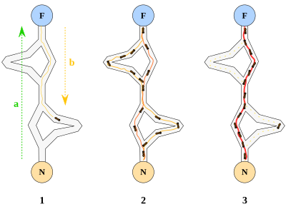
КАК ЭТО РАБОТАЕТ?

Slide 4
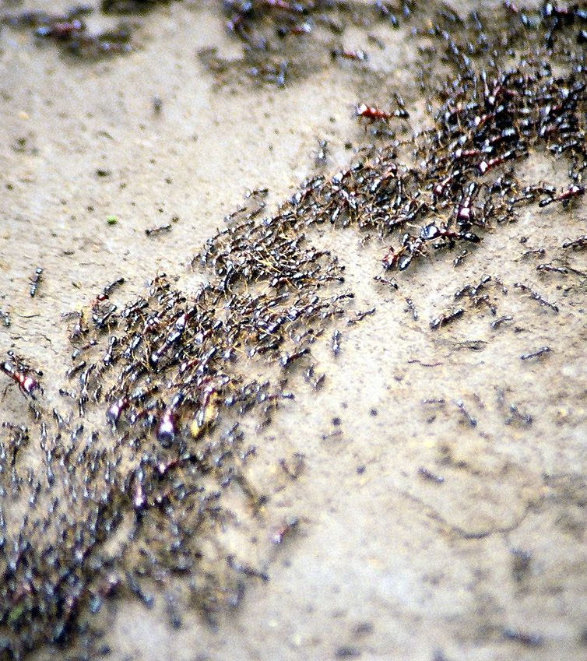
Основные этапы алгоритма
Инициализация
Поиск решения
Локальное обновление феромонов
Определение лучшего решения
Глобальное обновление феромонов
Повторение

Slide 5
В лучшем случае
Преимущества алгоритма
В худшем случае
O(nlogn)
О(n²)

Slide 6
Спасибо за внимание!

